Slide 1
Orkdalspakken
Historikk og prosess for forprosjektet
og vegen videre.

Slide 2
Agenda
Innføring i prosjektets historikk
Medvirkningsprosessen, og videre bompengeprosess
Foreløpige tiltak i forprosjektet

Slide 3
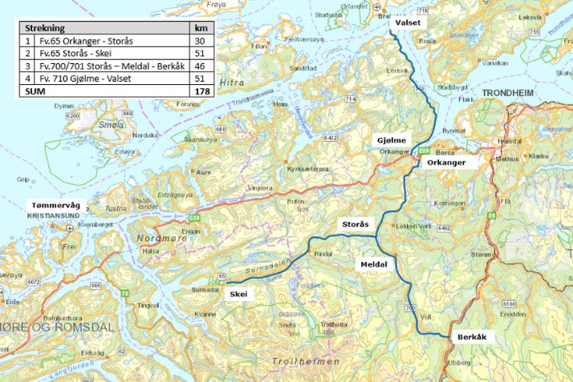





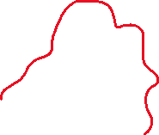

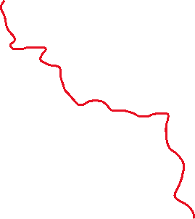


Slide 4
Historikk for Orkdalspakken
2013 – Orkdal regionråd tar initiativ til å få en oversikt over utfordringene på vegene i regionen.
Konsulent får oppdraget.
Konsekvensutredning (KVU) utføres i regi av Statens vegvesen
Lokalpolitiske vedtak i 2016 og 2018: intensjon å finansiere vegutbedring med bompenger
(ulikt omfang og deltakelse i parenes ulike vedtak)
2022 styringsgruppe. (representanter fra begge fylkeskommunene og kommunene…. Gitt mandat)
– bare fylkesveger (ikke helhetlig med riksveg E39)
  Workshops
  Utredninger
  Trafikktellinger
  Bompengevurderinger
2022 Lokale vedtak om definering og finansiering av forprosjekt.
2024 Faglig rapport- forprosjekt ferdigstilles.

Slide 5
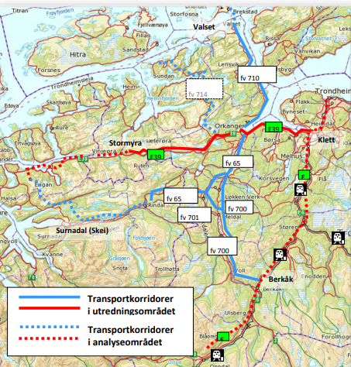
Tidslinje
Fra utfordringsnotatet:
Utredning omfatter på dette tidspunkt:
E39, E6,
fv. 65, fv.700, fv. 701
fv. 710 og fv. 714.
Orkdal Regionråd bestiller utfordrings-notat hos konsulent
Vedtak i FT STFK, og andre parter om prinsipp om bomfinansiering.
Notat oversendes STFK -> Arbeid bestilles hos SVV.
Vedtak i FT TRFK, om at KVU for bomprosjektet må omfatte hele transportnettverket, og ikke bare E39. Ellers vil FK utarbeide en utredning alene.
Samferdselsdepartementet får utfordringsnotatet, og bestiller arbeid av SVV. Både RV og FV skal utredes.
SVVs utfordringsnotat foreligger.
2013
2014
2015
2016
2017
2018
Nord- og Sør- Trøndelag, slår seg sammen.
Notes:
STFK kontaktet i ~2013 av Orkdal-Regionsrådet.
2016 – lokale vedtak i berørte instanser på bompenger.
Bestilles arbeider gjort av SVV.
Samtidig har SVV bestilling fra Samferdselsdepartementet på utrede E39.
Prosjektetne sees under ett.
2018 – Nytt vedtak, - Dersom ikke KVU resulterer i ett forslag som ser hele regionens vegnett, vil ikke TRFK støtte KVU.
2019 Rapporten kommer, Fylkesveg er ikke med i endelig forslag.
2020 - Høring ber SVV inrette KVU til å se på helhetlig transportsystem, elles vil TRFK følge vedtak av 2018 om å starte egen utredning, og ikke lenger stille bompengegaranti for riksvegprosjektet.
SVV sin utredning får ikke godkjent KS2.
2021 – Vedtak på å invitere til styringsgruppe for Orkdalspakken i egenregi.
2022 Vår – Styringrsgruppe konstitueres.
Mandat for prosjektet defineres.
Baserer seg på fylkesvegrapporten fra KVU til SVV.

Slide 6
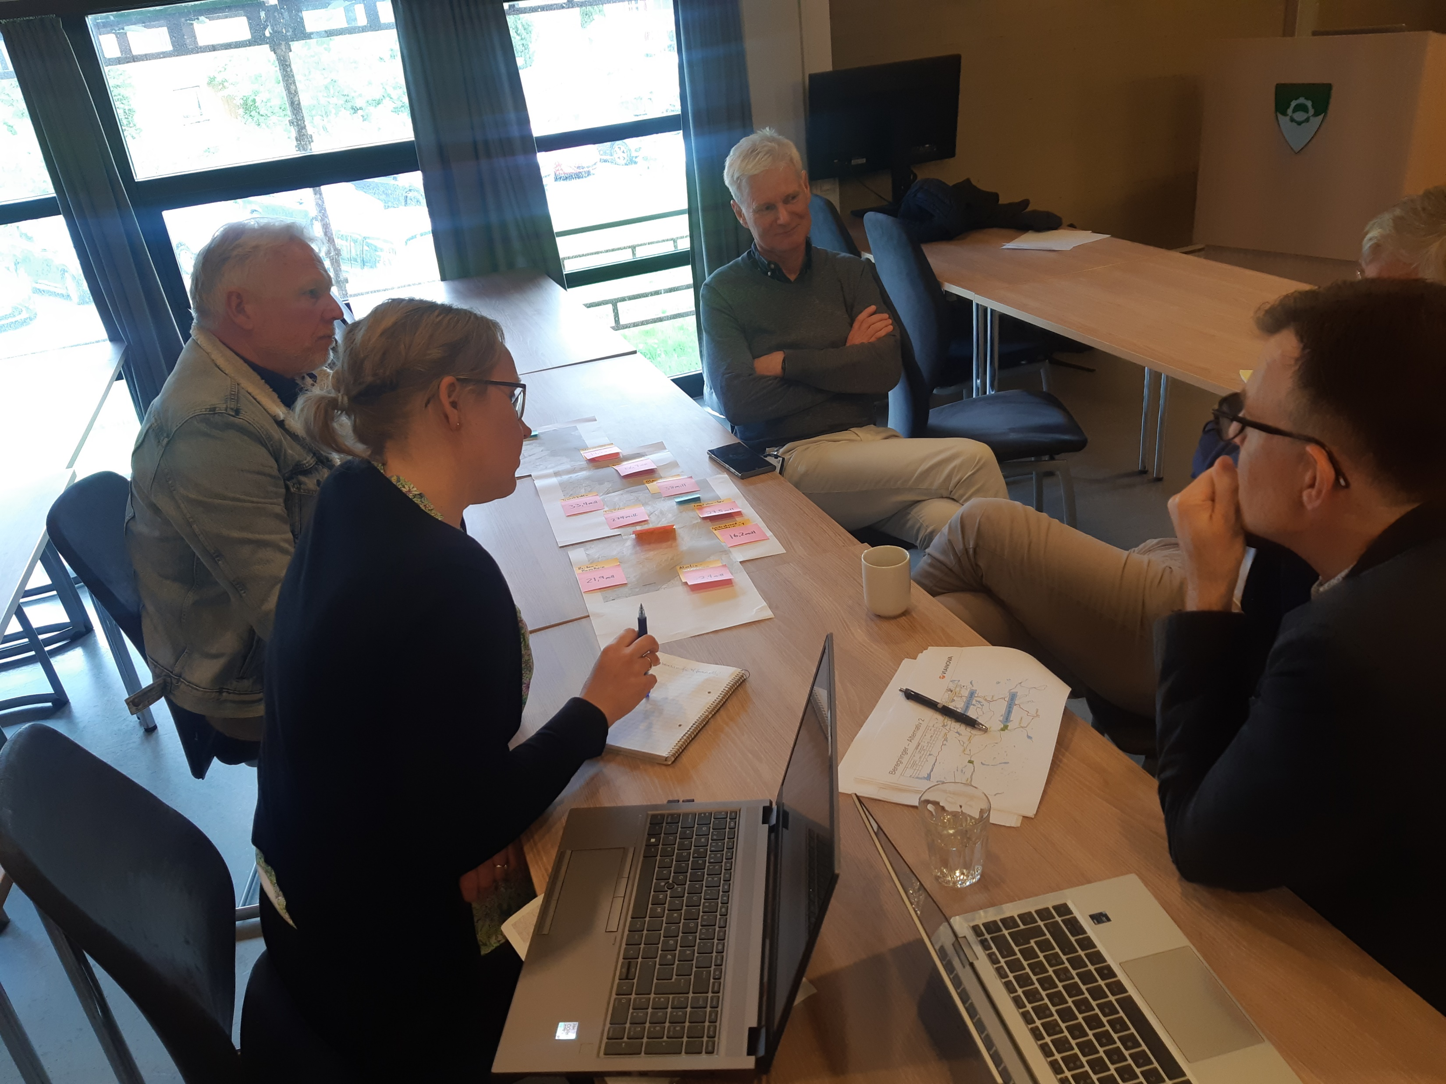
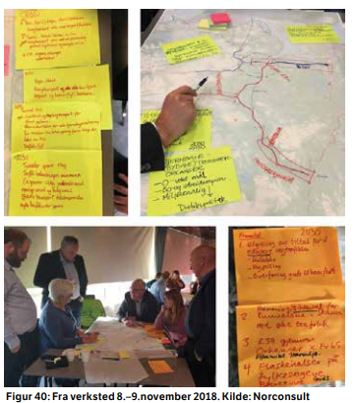
Tidslinje
Området avgrenses til:
Fv. 65, fv. 700/701, fv. 710 og fv. 680. fv. 714 tas ut siden utbedrings tiltak er utført undervegs.
KS1 anbefaler å ikke gå videre med riksvegkonseptene
Fv. 680 defineres ut av mandatet. håndteres som separat prosjekt. Styringsgruppe enes om byrdefordeling av forprosjektet.
I mangel av respons fra SVV vedtar fylkeskommunen igangsetting av utredning for Orkdalspakken i egenregi, i tråd med vedtak fra 2016, 2018 og 2020.
Workshop på flaskehals- identifisering for fylkesvegnettet
Ordførere og kommune- direktører invitert med
KVU på høring. Konklusjon til KVU er et rent riksvegprosjekt.
Konstituering av Styringsgruppe for Orkdalspakken, mandat vedtas med bla. at faglig grunnlag fra SVVs KVU kan benyttes.
Lokalpolitisk
behandling
Riksvegprosjektet som KVU foreslår aksepteres ikke av FU TRFK.
Anbefales ny innretning om FK skal kunne støtte prosjektet.
Hvis ikke vil FK starte eget prosjekt.
Lokale vedtak om definering og finansiering av forprosjekt.
Workshop på tiltaksnivå, bomplasseringer og takster.
IDAG
2019
2020
2021
2022
2023
2024
Kommunereform
SVV får klarsignal fra regjeringen om å gå videre med riksvegkonsept- N
Folkemøter og øvrig medvirknings-prosess
Fylkesvegavdelingen overdras til Fylkeskommunen fra SVV
Forprosjekt planlagt ferdig
Notes:
STFK kontaktet i ~2013 av Orkdal-Regionsrådet.
2016 – lokale vedtak i berørte instanser på bompenger.
Bestilles arbeider gjort av SVV.
Samtidig har SVV bestilling fra Samferdselsdepartementet på utrede E39.
Prosjektetne sees under ett.
2018 – Nytt vedtak, - Dersom ikke KVU resulterer i ett forslag som ser hele regionens vegnett, vil ikke TRFK støtte KVU.
2019 Rapporten kommer, Fylkesveg er ikke med i endelig forslag.
2020 - Høring ber SVV inrette KVU til å se på helhetlig transportsystem, elles vil TRFK følge vedtak av 2018 om å starte egen utredning, og ikke lenger stille bompengegaranti for riksvegprosjektet.
SVV sin utredning får ikke godkjent KS2.
2021 – Vedtak på å invitere til styringsgruppe for Orkdalspakken i egenregi.
2022 Vår – Styringrsgruppe konstitueres.
Mandat for prosjektet defineres.
Baserer seg på fylkesvegrapporten fra KVU til SVV.

Slide 7
Orkdalspakken
Framdrift, medvirkning og
videre bompengeprosess

Slide 8
Fremdriftsplan og videre prosess
Hovedprosjektet skal planlegges
Reguleringsplaner for alle delprosjektene.
Bompengesøknad til Stortinget.
Kostbar prosess, dyrt å gjøre endringer, nødvendige avklaringer bør komme i forkant av denne prosessen.
Merk: Strekene marker arbeidsperiodene basert på forventet tid det tar å utføre arbeidet. Dersom det skal gjøres mer arbeider, gås flere runder etc. vil videre arbeid skyves fremover i tid. Erfaringsbasert trenger man å påregne noe mer tid.
Dette er fremtiden for prosjektet, omfanget bestemmes av foregående prosess.
Definere problemene:
Hva og hvor er de store utfordringene på strekningene
Hvilke av disse er prioriterte av næringsliv & ordførere i nærmiljøet → Fylkesvegrapport KVU Orkdalsregionen.
Avklaring på finansiering med bompenger.
Dette var avklart gjennom tidligere prosess med KVU Orkdalsregionen Fylkesvegrapport.
Problemene er definerte:
Hvilke strekninger skal med og ikke? Hvor er det godt nok? Hva må utbedres? Hvordan kan løsningene se ut? Hva koster dem? Hvilke finansieringsmuligheter har vi?
Hva kan vi få til innen for disse rammene?
  Fagrapport med forslag til bompengepakker.
Dette er arbeidet som har pågått i denne prosessen
Omfanget av hovedprosjektet skal avgjøres
Omfanget skal bestemmes
Hvilke delprosjekt skal prioriteres & bomtakst nivå
Krever likelydende vedtak i berørte parter, styringsgruppen vil innstille forslag til vedtak.
Dette skal forankres/bestemmes hos KS & FT.
Framdrift Orkdalspakken
Sist oppdatert april 2024.
Aktivitet | 2022 | 2023 | 2024 | 2025 | 2026 | 2027 | 2028 | 2029
Forarbeider
Forprosjekt og innledende bompengeber.
Politisk beslutning av videre prosjekt.
Reguleringsplanlegging
Vedtak Reguleringsplaner
Detaljerte forprosjekt tiltak/mellomstr.
Utarbeide bompengesøknad/kvalitetssikring
Behandling i kommuner og fylkesting
Justering/kvalitetsikring - utkast til stortingsprop.
Behandling i Stortinget
Byggeplanlegging - grunnerverv
Bygging
Politisk behandling
Det må påregnes 8-15 måneder fra lokalpolitisk vedtak til vedtak i STT for prosjekter hnholdsvis uten eller med KS2
Bompengeprop. sendes samferdselsdepartementet. Før dette skal proposisjonen sendes vegdirektoratet for kvalitetssikring
Notes:
Boks 1:
Dette ble gjort i forrige iterasjon av prosjektet når det ble ledet av Statens vegvesen.
Boks 2:
Dette er arbeidet prosjektet som har vært ledet av styringsgruppen har gjort i denne omgangen her.
Boks 3:
- Dette er en viktig saksbehandling, som bestemmer omfanget av det fremtidige prosjektet, saksbehandlingen, det er her dere kommunestyrene avgjør hva slags prosjekt dere ønsker at det skal jobbes videre med.

Slide 9
Framdriftsplan og videre prosess
Sist oppdatert april 2024.
Aktivitet | 2022 | 2023 | 2024 | 2025 | 2026 | 2027 | 2028 | 2029
Forarbeider
Forprosjekt og innledende bompengeber.
Politisk beslutning av videre prosjekt.
Reguleringsplanlegging
Vedtak Reguleringsplaner
Detaljerte forprosjekt tiltak/mellomstr.
Utarbeide bompengesøknad/kvalitetssikring
Behandling i kommuner og fylkesting
Justering/kvalitetsikring - utkast til stortingsprop.
Behandling i Stortinget
Byggeplanlegging - grunnerverv
Bygging
Politisk behandling
Notes:
Boks 1:
Dette ble gjort i forrige iterasjon av prosjektet når det ble ledet av Statens vegvesen.
Boks 2:
Dette er arbeidet prosjektet som har vært ledet av styringsgruppen har gjort i denne omgangen her.
Boks 3:
- Dette er en viktig saksbehandling, som bestemmer omfanget av det fremtidige prosjektet, saksbehandlingen, det er her dere kommunestyrene avgjør hva slags prosjekt dere ønsker at det skal jobbes videre med.

Slide 10
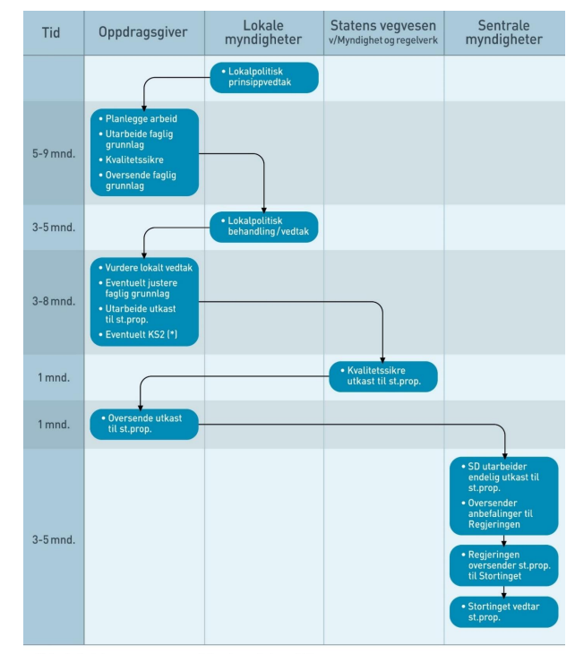
Bompengeprosessen framover for det som blir hovedprosjektet.
Vedtak på godkjenning av forprosjekt og igangsetting av hovedprosjekt. Definerer omfanget av hovedprosjektet.
Viktig at deltakerkommuner er enige og har likelydende vedtak.
Reguleringsplanlegging av tiltakene. Omfanget av tiltak som skal utbedres vil avgjøre hvor mye tid som trengs her.
Kostnadene til denne delen av prosessen vil kunne tilbakeføres av bompenger
Vedtak på reguleringsplan
Lokale parter har gitt sine vedtak og godkjenninger
→ Utforme bompengesøknad som skal overleveres og behandles i stortinget.
Lenke til bompengeveilederen

Slide 11
Bompengeprosessen framover
SVV skal kvalitetssikre bompenge-søknaden
Behandling hos sentrale styresmakter
Lenke til bompengeveilederen

Slide 12
Orkdalspakken
Foreløpig forprosjektrapport

Slide 13

Oversikt utvalgte strekninger
Prosjektutløsende behov:
Internasjonalt - økt fremkommelighet gods- og næringstransport – internasjonale markeder. Beredskaps veg stengt E6
Regionalt – styrke «kommunikasjon» mot Møre og Fosen ved å styrke aksen Orkanger - Berkåk
Lokalt – utbedre flaskehalser
(Likelydende vedtak kommune styremøter i 2022)
Notes:
Økt fremkommelighet for gods- og næringstransport – «laksevegen» i sør, – rask og effektiv transport til internasjonale markeder – sørover til E6 ​
​
Behov for bedre kommunikasjon mot Møre og Romsdal (fv. 65 Storås – Skei) og Fosen (fly kamp base) (Fv. 710 Gjølme – Valset).​
​
Sentralt å utbedre flaskehalser lokalt​

Slide 14

Bakgrunn for forprosjektrapport
Utredning i tidlig fase (konseptvalgutredning - KVU) flaskehalser kartlagt , beregnet kostnad og forslag til løsning ble tegnet opp iht til veghåndbok
Urealistiske tiltak –kvalitetssikret, kostnader beregnet
Notes:
Utredningene viser kostnader på 15 MRD 2019 kr for oppgraderinger av fv 65, 700,701 og 710 til Vegnormalstandard.

Slide 15
Plassering av bompunkter + takster
Bom er vurdert plassert iht.:
Årsdøgntrafikk (ÅDT) (gjennom bom) bestemmer inntekstgrunnlaget i bompengeprosjektet
Nytteprinsippet – «de som har nytte av prosjektet skal betale og de som betaler skal ha nytte».
Skolekretser – unngå oppdeling av grunnskolekretser
"Sniking" – plassering av bommer der sniking på sideveger kan unngås
Kommunegrenser – Orkland kommune – ikke oppdeling av kommunen
Bomtakst (basisberegning):
Utgangspunkt for finansieringsberegninger er satt til 45 kr/bom
  2023 kr, før brikkerabatten og for personbil.
Erfaring fra andre prosjekt for å få en akseptabel inntjening
Notes:
Nytteprinsippet;
Dette blir likevel tolket slik at også de som får indirekte nytte av tiltaket, for eksempel gjennom bedre framkommelighet på det øvrige vegnettet i området, kan pålegges å betale bompenger.
Nytteprinsippet skal forstås i vid forstand ved at også tiltak for gange, sykkel og kollektiv kan finansieres dersom de gir nytte for betaler. Utvidet nytteprinsipp (bomringer) innebærer også at det ikke alltid vil være en direkte sammenheng mellom betaling og nytte av hvert enkelt tiltak.
Bom på sideveg: Regjeringen legger til grunn at det bare unntaksvis kan settes opp bomstasjon på sideveg. Det bør åpnes for bomstasjon på sideveg hvis det utføres tiltak på denne sidevegen som en del av den større utbyggingen. Det kan også gjøres unntak i tilfeller der bomstasjonen på hovedvegen medfører trafikkøkning med uheldige konsekvenser for trafikksikkerhet eller miljø på sidevegen.
Hovedregelen bør således være at bomstasjonen plasseres i nærheten av det prosjektet som bygges ut, slik at man oppnår en god sammenheng mellom betaling og nytte. Det vil likevel være behov for å skille mellom enkeltprosjekter og bompengepakker for byområder.
Bompengeinnkreving på sidevegnettet:
kan bidra til å redusere ulempene, men gir samtidig mindre grad av samsvar mellom nytte og betaling for trafikantene. Det bør derfor kun unntaksvis åpnes for å kreve inn bompenger på sidevegnettet.
165 kr i bompengetakst ble økt til kr. 200 på Lakseveg nord – kr. 160 ble overhode ikke akseptabelt på fv. 30 (ca. 100 km). Derfor velger vi nå 45 kr som utgangspunkt Orkdalspakken. Avhenger sannsynligvis av total belastning i området hva som er akseptabelt?- TAS UT
45 kroners takst finansierer ca. 2,1 mrd

Slide 16
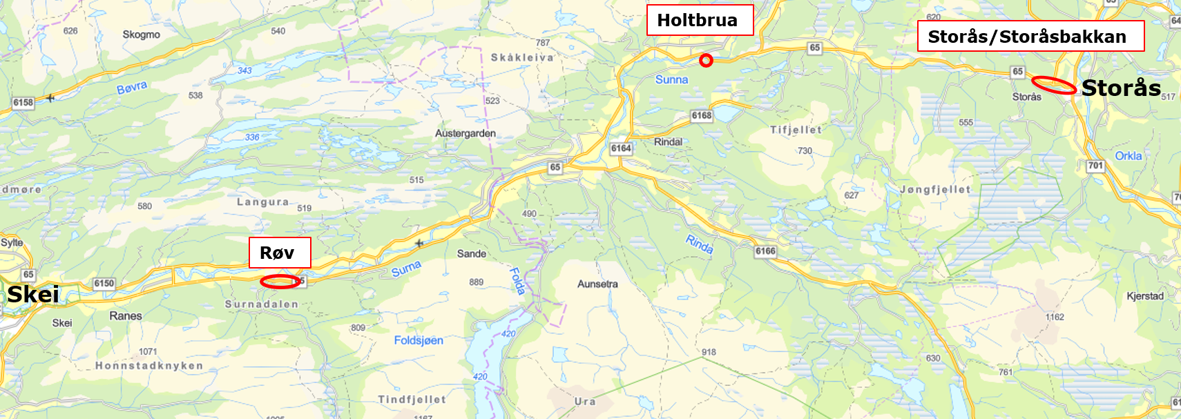
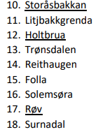
Strekning 2: Fv. 65 Storås - Skei
Prioriteringer i KVU
Merknad: Røv ble tatt ut av Orkdalspakken i Styringsgruppemøte 6

Slide 17
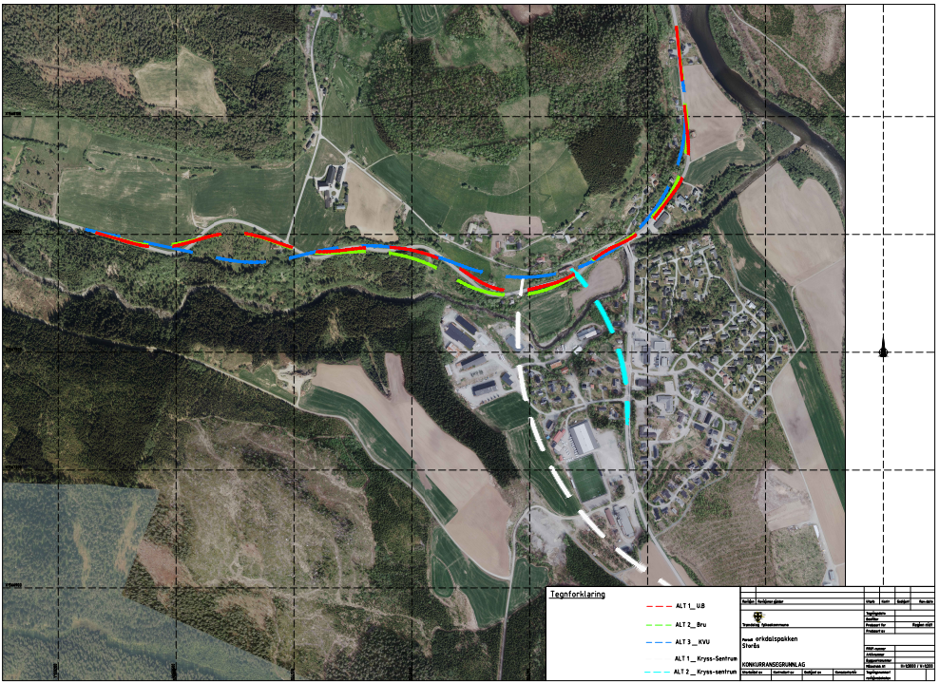
Storås - Storåsbakken
Alt. 1 - Rød linje + cyan: 201 mill.
Alt. 2 - Blå linje + hvit: 393 mill.
  Alt. 3 - Grønn linje + cyan: 406 mill.
Notes:
Tiltak fra KVU var urealistisk, store inngrep og mange bruer. Blå linje er KVU

Slide 18
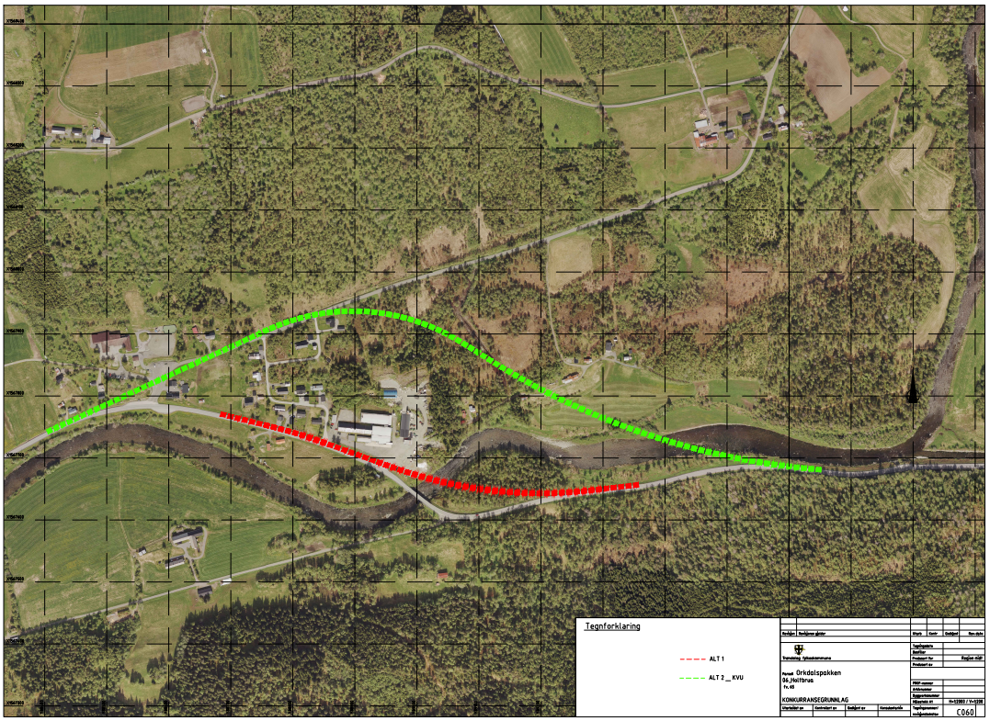
Holtbrua
  Alt. 1 - Grønn linje: 285 mill.
  Alt. 2 - Rød linje: 83 mill.
Notes:
Grønn linje fra KVU, stort inngrep og lang bru – kostbart. 80 km/t, realistisk? Rød linje redusert standard, men stor forbedring av kurvatur.

Slide 19
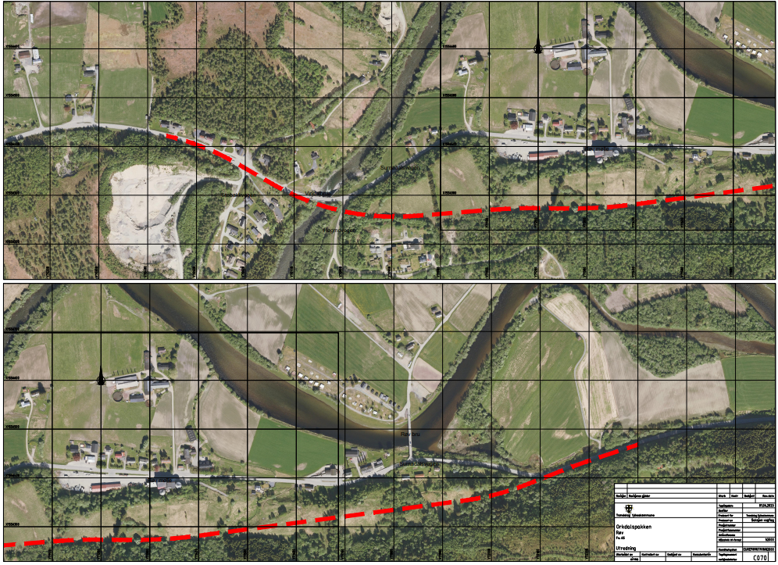
Røv
Alt. 1 (rød linje)
  Fra KVU
  Ny veg: 1920 meter
  Ny bru: 215 meter
  Urealistisk i forhold til terreng og boligfelt
  Alt. 2 – ser på breddeutvidelse og kurveutbedring av dagens veg, ca. 1550 meter

Slide 20
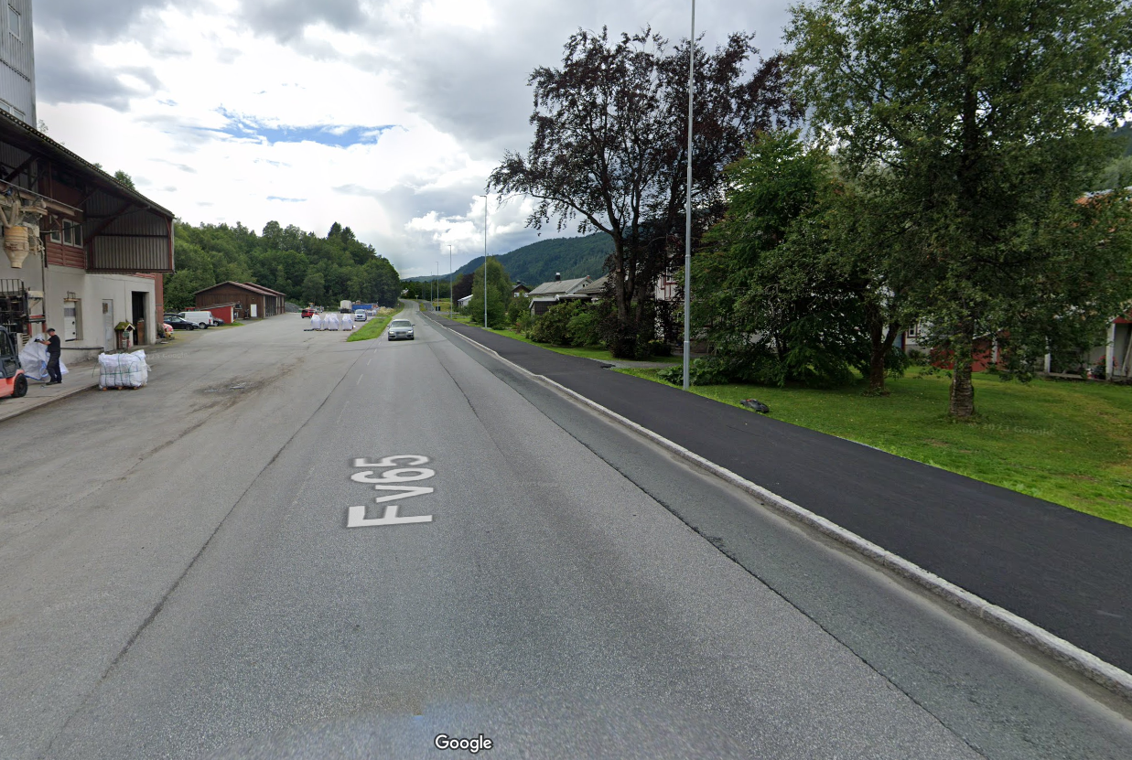
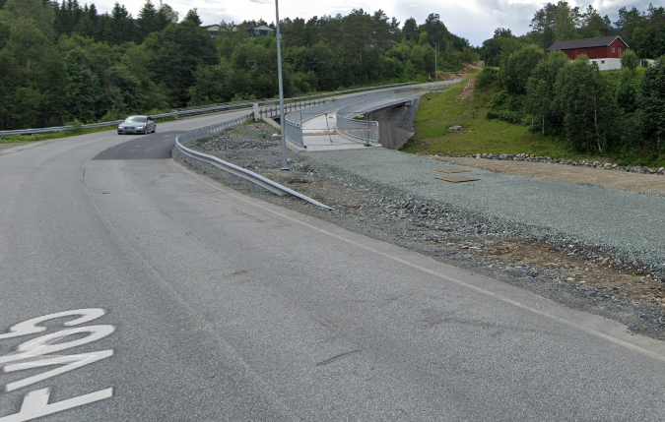
Røv vurdert tatt ut i denne omgang
  - Tas ut pga. kostnader
  Fortau etablert –forbedring situasjonen
  Ny bru for gående og syklende

Slide 21
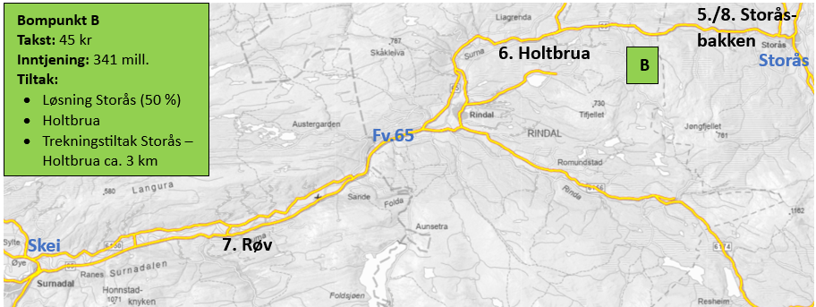
Storås – Skei
Bomstruktur:
Bompunkt ved kommunegrensen mellom Orkland og Rindal på 45 kr.
Inntjening:
341 millioner kroner
Utelatt:
Røv er ikke inkludert

Slide 22
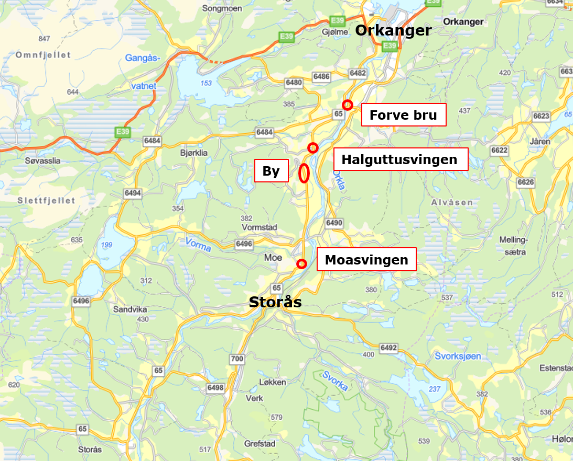
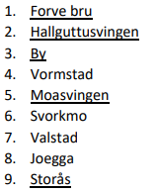
Strekning 1: Fv. 65 Orkanger - Storås
Prioriteringer i KVU
Notes:
Understrekningene viser de som er prioritert

Slide 23
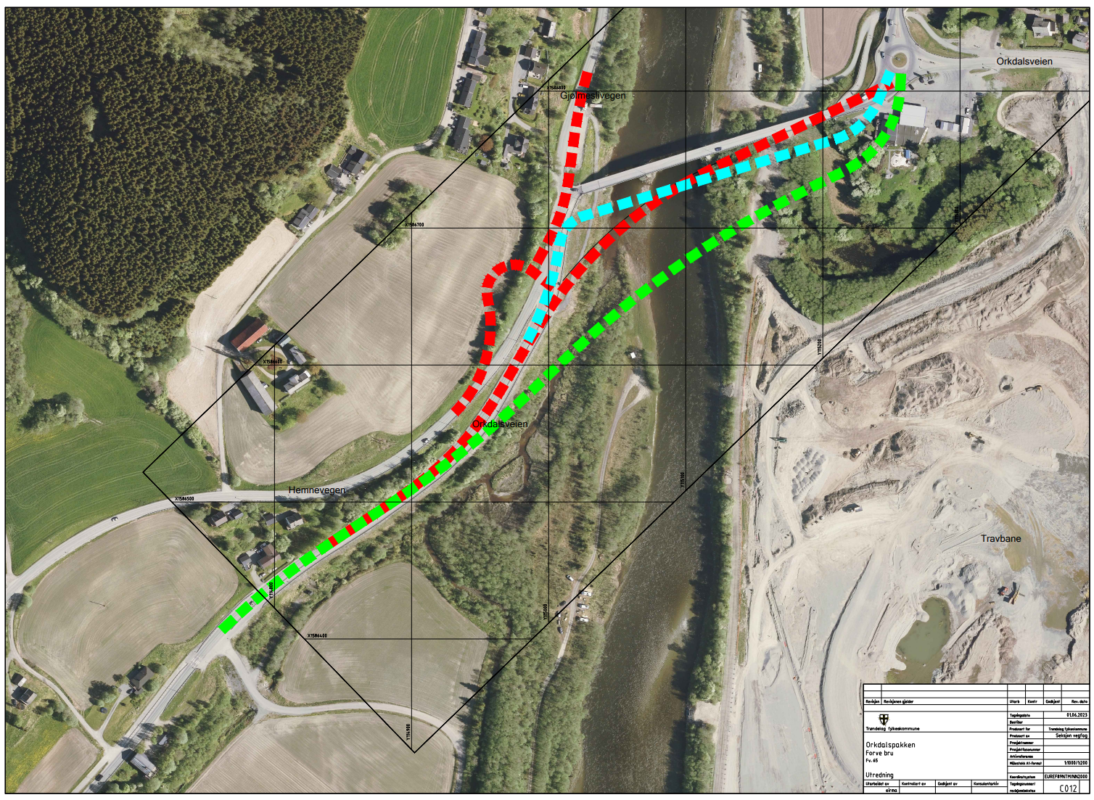
Forve bru
Alt. 1 - rød linje: 363 mill.
Alt. 2 - grønn linje: 420 mill.
Alt. 3 - cyan linje: 251 mill.
Notes:
Vurdert 3 alternative bruløsninger, ikke konkludert hvilket alternativ som anbefales. Store forskjeller i pris og inngrep i natur og Orkla.

Slide 24
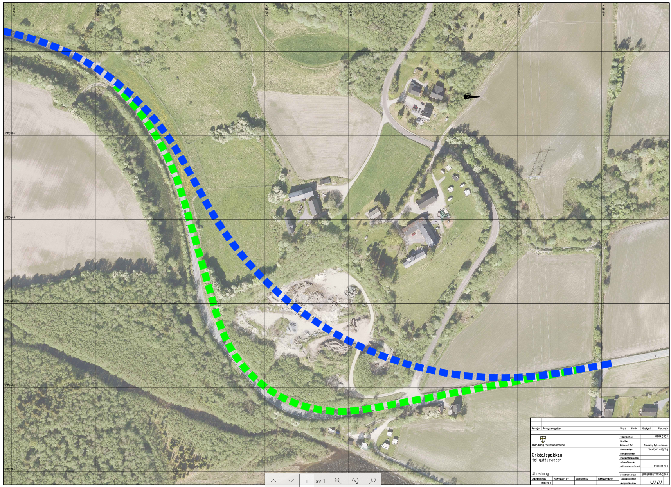
Hallguttusvingen
Alt. 1 - grønn linje: 28 mill
Alt. 2 - blå linje: 55 mill
Notes:
Blå linje er fra KVU, forenklet inngrep og lavere fartsgrense med grønn linje

Slide 25
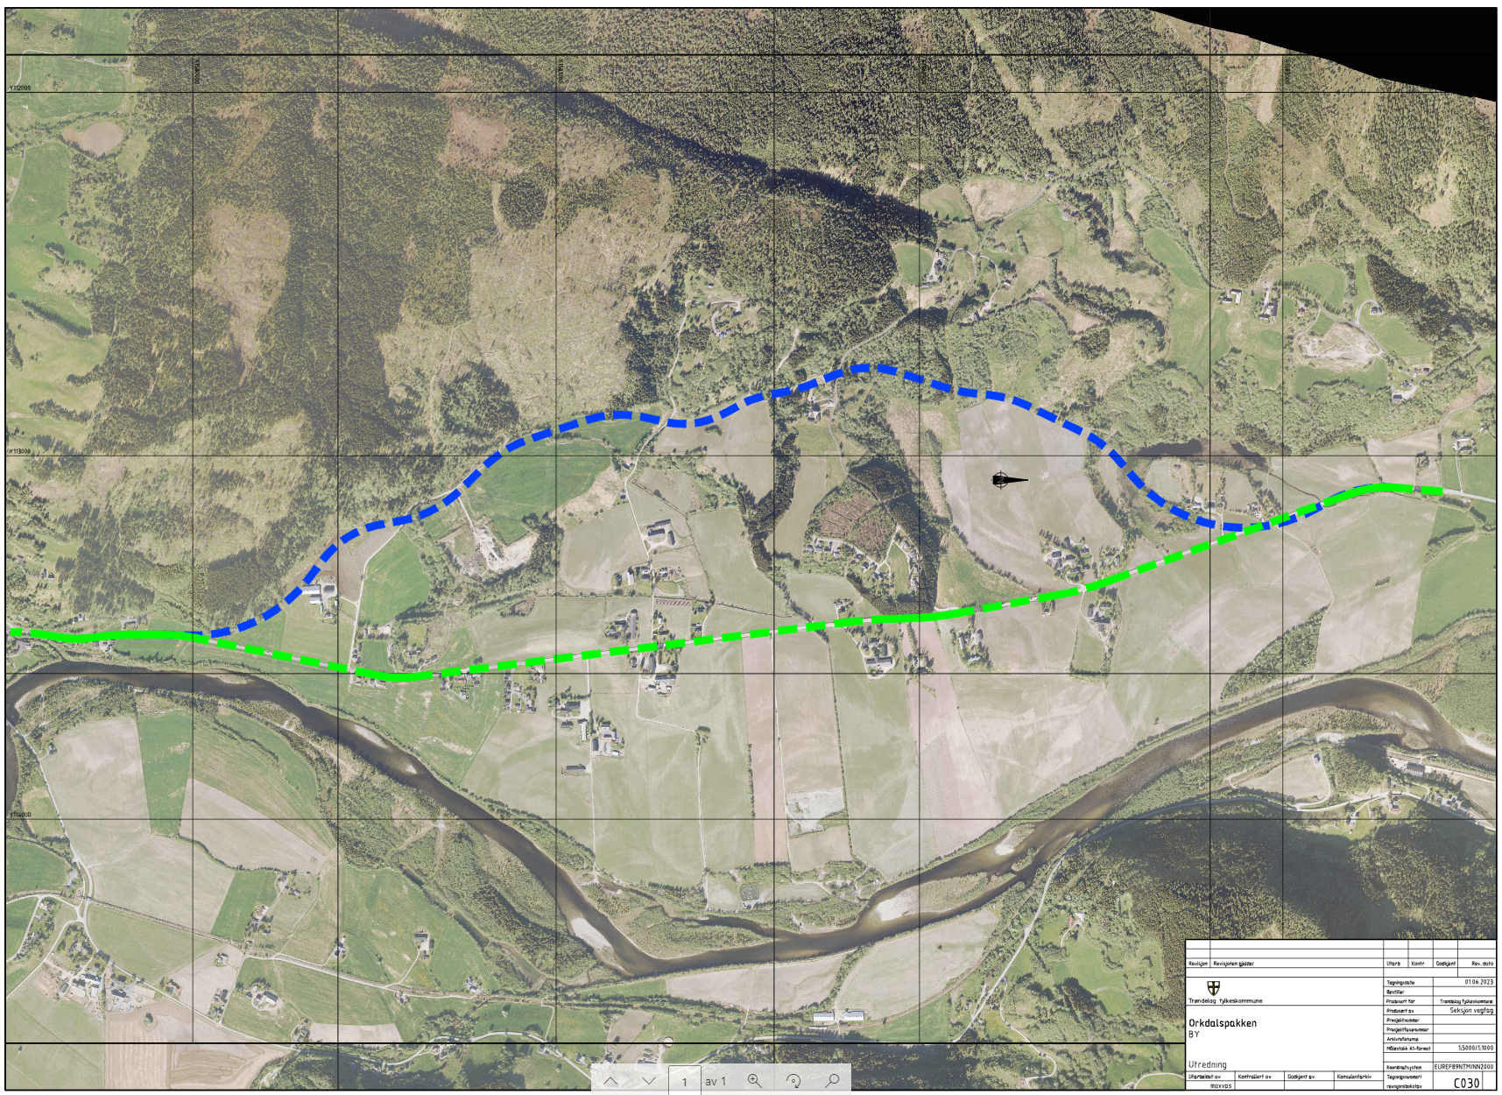
By
Alt. 1 - grønn linje: 356 mill.
Alt. 2 - blå linje: 205 mill.
Notes:
Blå linje i jomfruelig terreng, grønn linje utbedrer dagens veg, sanerer avkjørsler og etablerer gang- og sykkelveg.

Slide 26
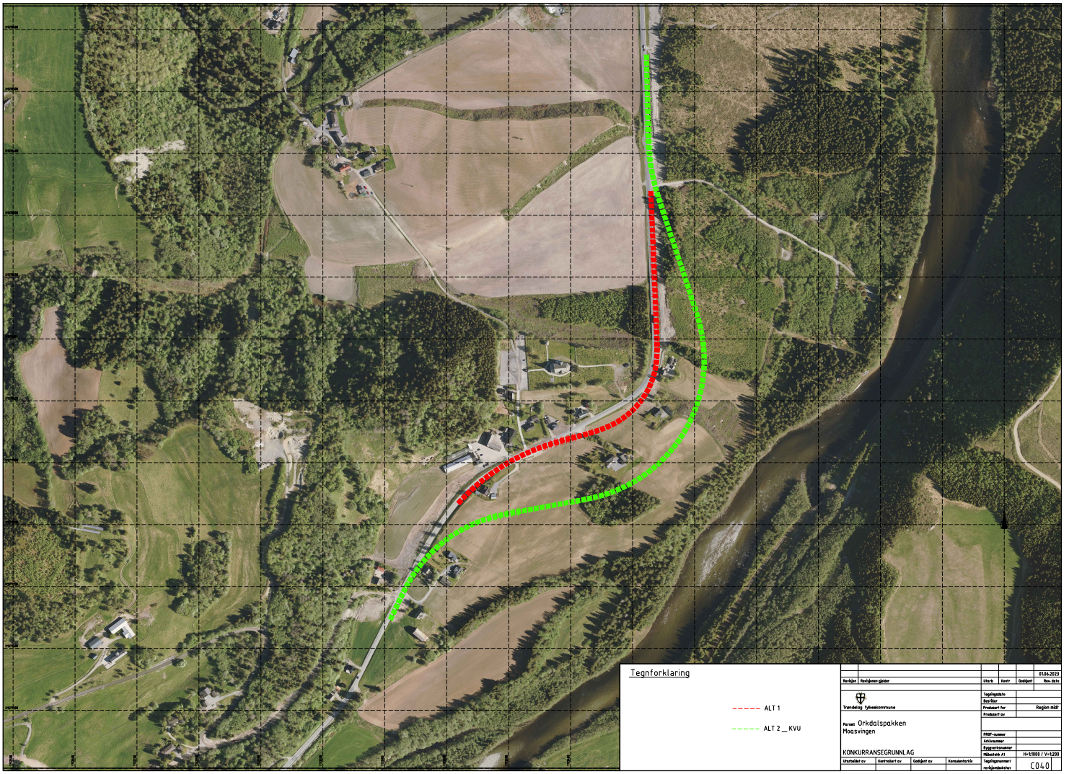
Moasvingen
Alt. 1 - rød linje: 20 mill.
  Alt. 2 - grønn linje: 52 mill.
Notes:
Grønn linje fra KVU, rød linje redusert inngrep og fart, men utbedrer dagens kurvatur og avkjørsler

Slide 27
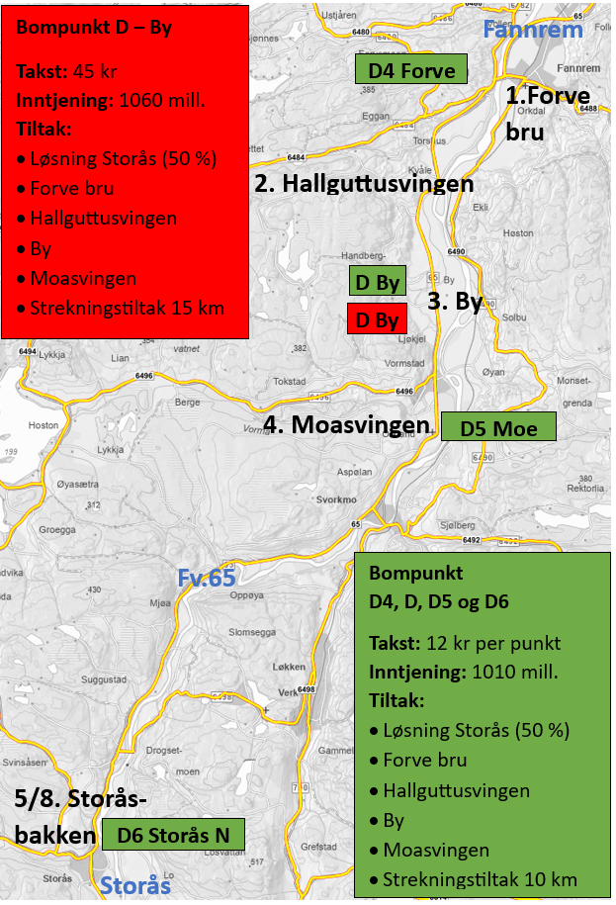
Orkanger (Fannrem) - Storås
Bomstruktur:
Struktur 1 – 1 bompunkt i By; på 45 kr.
Struktur 2 – 2 bompunkt; Forve bru og Moasvingen, på 25 kr hver (50 kr)
Struktur 3 – 4 bompunkt; Forve bru, By, Moasvingen og nord for Storås alle på 12 kr hver (48 kr)
Inntjening (ÅDT):
Struktur 1 - 1 060 millioner kroner.
Struktur 2 - 1 290 millioner kroner
Struktur 3 - 1 010 millioner kroner.
Ingen utelatte prosjekter – mellomstrekninger varier
Notes:
Utbedringsstandard, justering av veglinje er vurdert og derfor har vi regnet på kortere strekninger enn KVU
Mer veg for pengene – ikke valgt dyreste løsninger. Vi har ikke gått for beste vegstandard (80 km t)
Bompunktene blir valgt ut ifra trafikkmengde (ÅDT) og nytteprinsippet, de som betaler skal ha nytte av tiltakene og alle som har nytte av tiltakene skal betale bompenger.

Slide 28
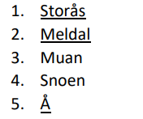
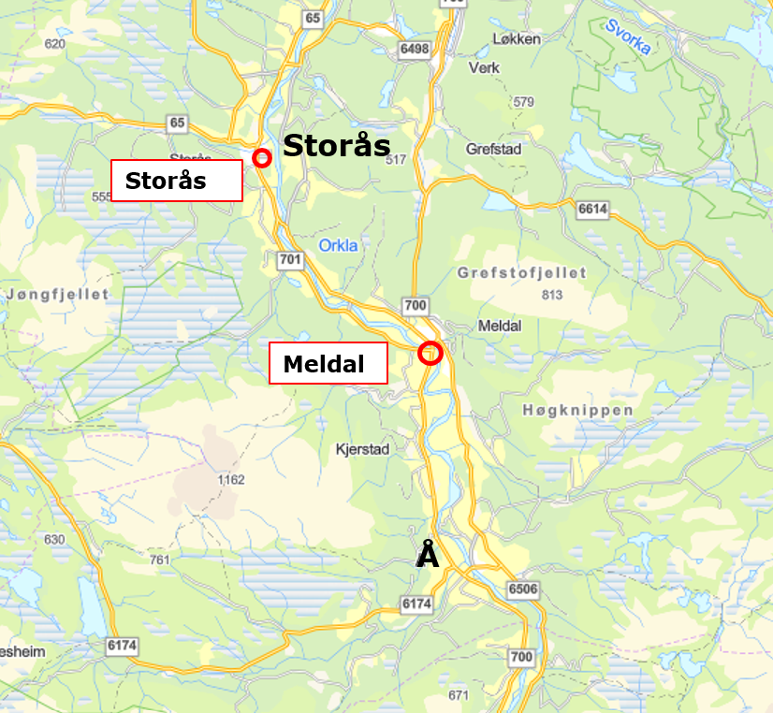
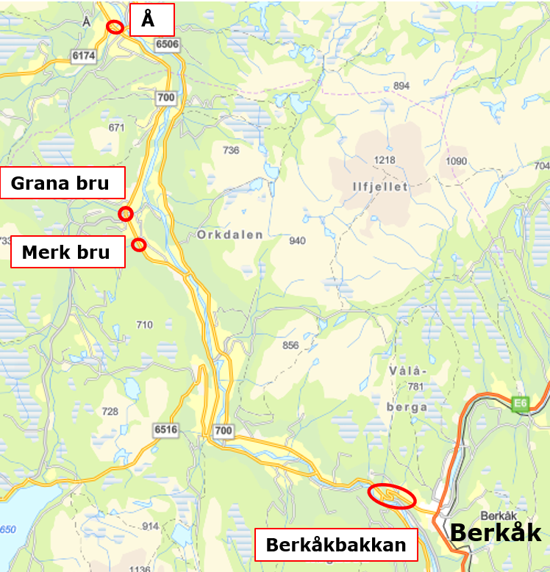
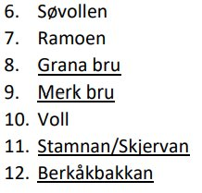
Strekning 3: Fv. 701/700 Storås - Berkåk
Prioriteringer i KVU
Merknad: Berkåkbakkan tatt ut i tidlig fase

Slide 29
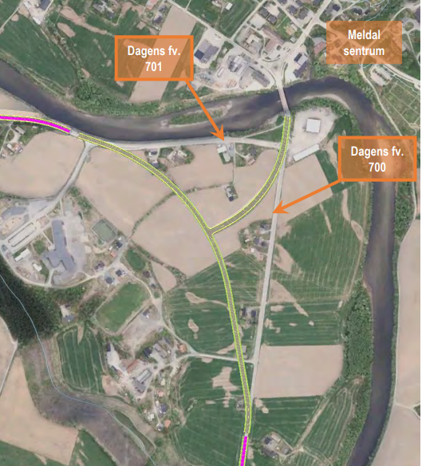
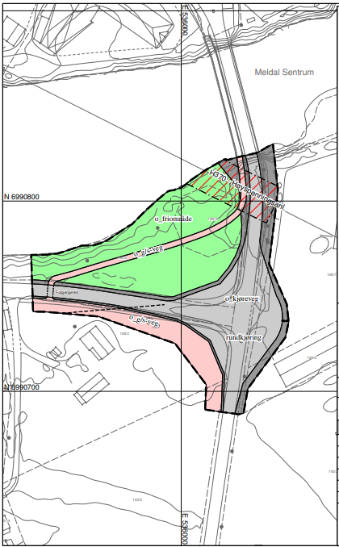
Meldal
  Alt. 1 – T-kryss: 75 mill.
  Alt. 2 – Rundkjøring: 22 mill
  Alt. 3 - Ønsker å se på et forenklet t-kryss
Notes:
Venstre er fra KVU, beslaglegger mye dyrka mark. Rundkjøring regulert 2012? Vanskelig å gjennomføre på grunn av høyde og nærhet til eksisterende bru.

Slide 30
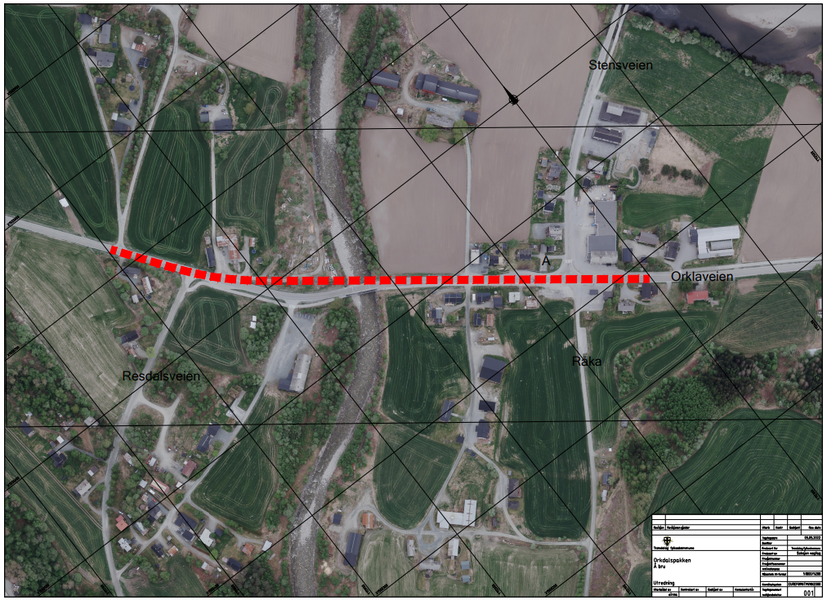
Å sentrum
  Rød linje: 86 mill.

Slide 31
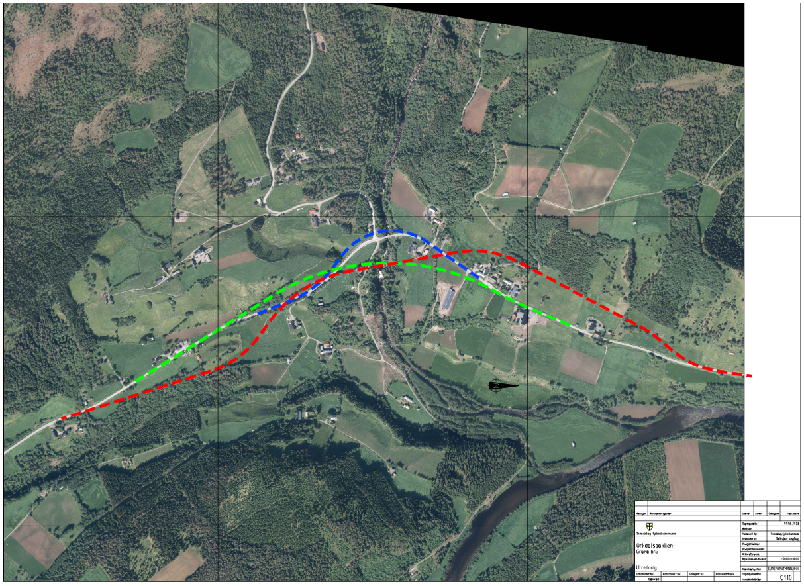
Grana bru
  Alt. 1 - Grønn linje: 235 mill.
  Alt. 2 - Rød linje: 280 mill.
  Alt. 3 - Blå linje: 96 mill.
Notes:
Grønn linje fra KVU, omfattende inngrep i elva. Blå linje er nøkternt tiltak med ny bru og utbedret kurvatur. Rød linje er lengre strekning med utbedret veg og ny bru.

Slide 32
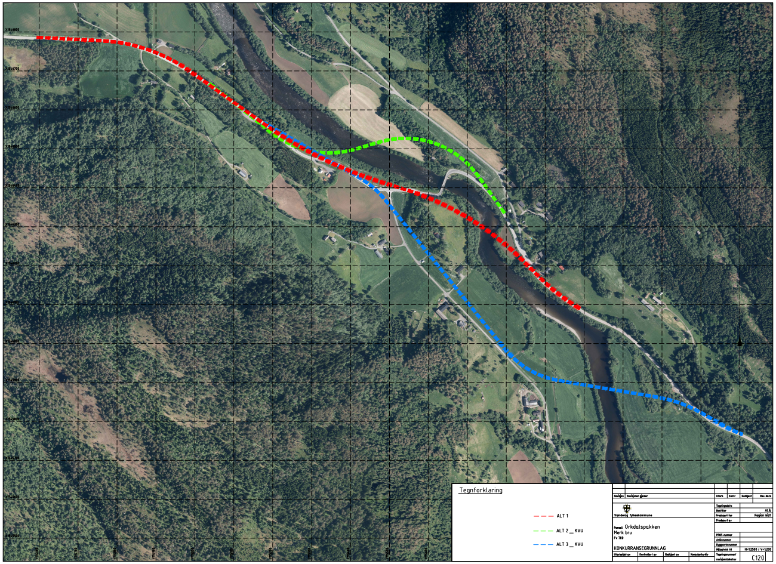
Merk bru
  Alt. 1 - Grønn linje: 203 mill.
  Alt. 2 - Blå linje: 136 mill.
  Alt. 3 - Rød linje: 120 mill.
Notes:
Grønn og blå linje fra KVU, store inngrep på begge sider av elva, samt lange bruer (realistisk?). Rød linje gir mindre inngrep i sidedalene og kortere bru.

Slide 33
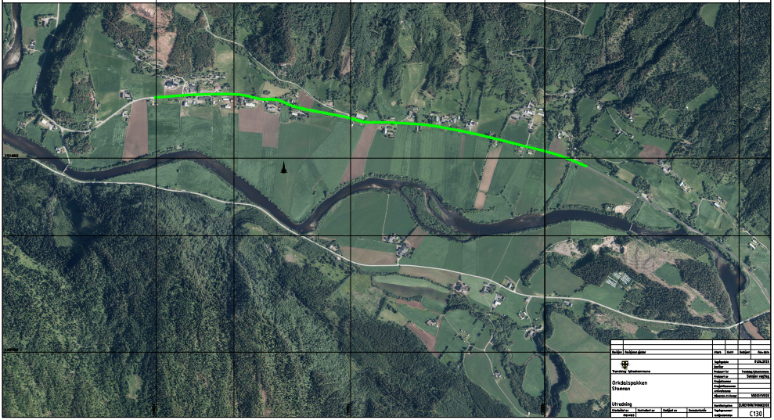
Stamnan
  Grønn linje gang-/sykkelveg ca. 2000 meter
  Breddeutvidelse ca. 3500 meter
Notes:
Utbedring dagens veg, samt gang- og sykkelveg.

Slide 34
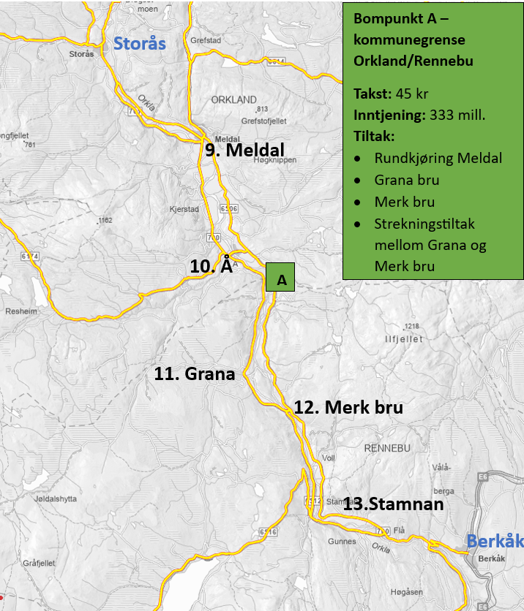
Storås - Berkåk
Bomstruktur:
45 kroner på kommunegrensa Orkland og Rennebu
Inntjening:
333 millioner kroner.
Utelatt:
Punkt 10 Å, punkt 13 Stamnan - ikke mulig å finansiere med kun ett bompunkt
Notes:
Å – 54 kroner inkluderer Å + strekningstiltak på 2,5 km

Slide 35
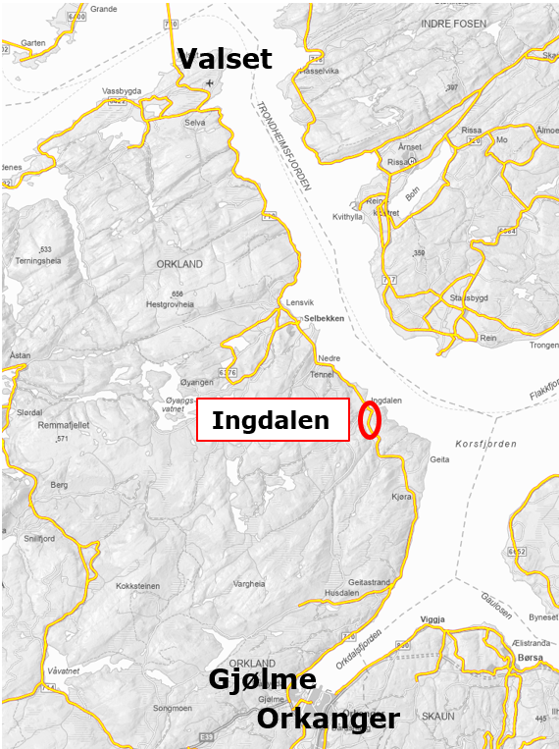
Strekning 4: Gjølme - Valset
Prioriteringer i KVU:
14.Ingdalen
Notes:
Fe

Slide 36
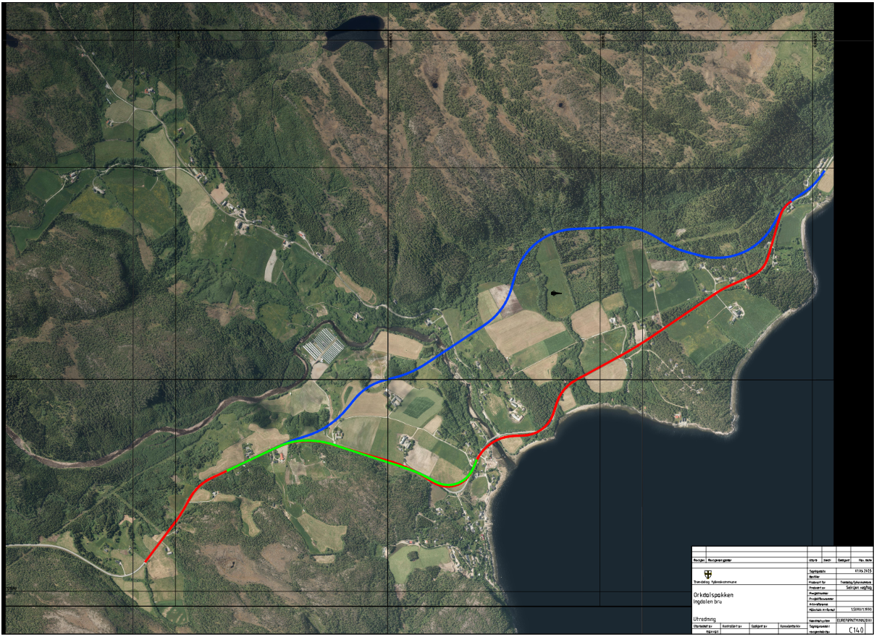
Ingdalen
  Alt. 1 - Grønn linje: 171 mill.
  Alt. 2 - Blå linje: 440 mill.
  Alt. 3 - Rød linje: 274 mill.

Slide 37
Fv.710 Gjølme - Ingdal
Nr. | Navn | Tiltak | Pris 2023
1. |  | Fjerne lavbrekk og høybrekk, utbedring av kryss Nordgjerdvegen og gamle Geitastrandvegen | 12,7
2. |  | Fjerne høybrekk | 2,1
3. |  | Utretting av to kurver inkl. sikthinder | 7,1
Sum pakke 1 | Reitan - Rovskaia |  | 21,9
4. |  | Breddeutvidelse, fjerne høybrekk og kurveutbedring | 19,7
5. |  | Fjerne høybrekk, breddeutvidelse | 5,6
6. |  | Fjerne høybrekk | 1,4
7. |  | Fjerne høybrekk | 4,2
8. |  | Fjerne sikthinder | 1,4
Sum pakke 2 | Almlia - Solbakken |  | 32,4
9. |  | Kurveuttretting, sikthinder | 2,1
10. |  | Fjerne høybrekk | 2,8
11. |  | Fjerne sikthinder | 1,4
12. |  | Kurveutretting, 2 høybrekk og lavbrekk | 8,5
13. |  | Høybrekk | 1,4
Sum pakke 3 | Geitastrand - Klomstein |  | 16,2
14. |  | Stigning, sikthinder, høybrekk, horisontalkruvatur og lavbrekk | 32,4
Sum pakke 4 | Geitastrand - Klomstein |  | 32,4
15. |  | Vegbredde, kurveutretting, sikthinder og høybrekk | 9,9
16. |  | Vegbredde, stigning | 2,1
17. |  | Kurveutbedring, høybrekk, stigning og sikthinder | 15,5
Sum pakke 5 | Ingdalen sør |  | 27,5
Sum Gjølme - Ingdal |  |  | 130,4
Punkter fra forprosjekt Fv.710 Gjølme - Ingdal (SVV 2015), samlet i tiltakspakker
Alle priser i mill. kr

Slide 38
Fv.710 Ingdal - Valset
Nr. | Navn | Tiltak | Pris 2023
20. | Oldervika og Vikamoen | Kurveutbedring og avkjørselsendring | 38
21. | Tennelsbukta | Kurveutbedring , GS-veg | 33,4
22. | Industrivegen/Indergårdsvegen | GS-veg inn mot Lensvik | 0
23. | Lensvik skole - Melandskrysset | GS-veg | 0
24. | Bonvika - Kinebbneset | Kurveutbedring, ulykkespunkt | 66,9
25. | Størdalsbugen - Årstein | Kurveutbedring, avkjørselsendring | 14,3
26. | Krekbergneset - Grønningen | Kurveutbedring | 0
27. | Kallurdalsbekken | Kurveutbedring, kulvert, ulykkespunkt | 0
28. | Dyrvikneset (Sving før Skrea) | Kurveutbedring | 0
29. | Selvneset | Kurveutbedring | 0
29. | Breivika - Valset | Grøfter, stikkrenner? | 0
 |  |  | 152,6
Punkter fra reguleringsplan Fv.710 Ingdal – Valset (SVV 2012)
Tiltak markert med grønn er gjennomført
Tiltak markert med lys gul er under arbeid
Alle priser i mill. kr

Slide 39
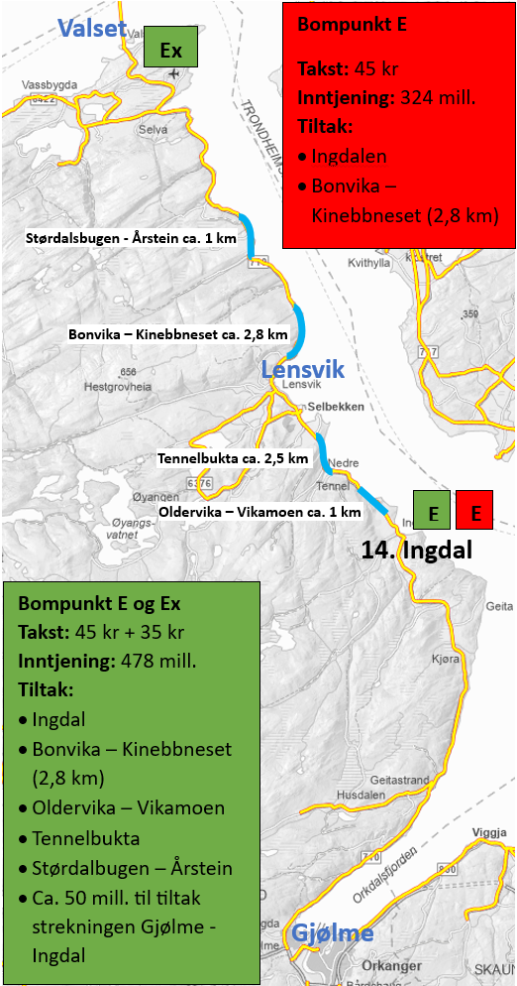
Gjølme - Valset
Bomstruktur:
Struktur 1 – 1 bompunkt Ingdal - 45 kr.
Struktur 2 – 2 bompunkt; Ingdal - 45 kr, fergeleiet på Valset - 35 kr.
Inntjening:
Struktur 1 - 324 millioner kroner.
Struktur 2 - 471 millioner kroner.
Utelatt:
Kallurdalstunellen

Slide 40
Lokal påvirkning i prosessen:
Orienteringer i kommunene nå i mai/ juni.
Møter med innbyggere og næringsliv, avisinnlegg/media
juli – august/september.
Endelig rapport fra forprosjektet med anbefalinger i september.
Styringsgruppemøte 13. september.
  Prosjektet planlegger å komme med en anbefaling for forprosjektet basert på faglige vurderinger. Denne vil være prosjektets forslag til innstilling.
  Styringsgruppen ved ordførere og kommuneadministrasjon må ta med seg innspill fra kommunestyrer og innbyggermøter og gjøre vurderinger av prosjektets faglige forslag til innstilling, før Styringsgruppen konkluderer med endelig
  ➔ Forslag til innstilling, som skal behandles i berørte kommuner.
  Derfor: Viktig å for dere å gi innspill som gjør styringsgruppa i stand til å innstille på en vegpakke som kan stå seg i de lokale behandlingene.
Lokalpolitisk behandling i høst.
  Det er nødvendig med likelydende vedtak for å gå videre med prosjektet.

Slide 41
Veien videre
Ferdigstille forprosjektrapport med synliggjøring av bompengepakker (tiltak med kostnader, forslag til bompunkter)

